Slide 1
5. 研究データの公開
研究データを公開する際は、他の人が利用できる 状態にしておくことが重要です。そのためには、 利用条件の確認、データに関する文書や メタデータの整備、また適切なデータ公開先を 選択することが必要です。
本章では、以下について学びます。
5.1 データ公開の意義と公開・非公開の区分
5.2 データの権利・ライセンス
5.3 データセットの整備
5.4 メタデータ
5.5 データリポジトリ
Notes:
第5章 研究データの公開
研究データを公開する際は、他の人が利用できる状態にしておくことが重要です。そのためには、利用条件の確認、データに関する文書やメタデータの整備、また適切なデータ公開先を選択することが必要です。

Slide 2
研究データ公開の意義
5.1 データ公開の意義と公開・非公開の区分
研究データの公開には、多くのメリットがあります。
研究成果の透明性や公正性の確保
研究資金助成機関・所属機関からの要求への対応
研究成果への直接的な引用や再利用によるインパクト
新たな研究コミュニティの創出や産学連携への発展
派生的な成果や新たな解釈への発展によるイノベーションの創出
適切に管理し保存することによる自身のための再利用性の向上
若手研究者や学生に対するデータの収集や解析に関する教育的効果
市民や納税者からの研究に対する理解の向上
公開可能な研究データは、積極的に公開しましょう。
「RDMトレーニングツール」3章_11
Notes:
研究データの公開には、多くのメリットがあります。 例えば、研究成果の透明性や公正性の確保や、研究資金助成機関や所属機関からの要求への対応、研究成果への直接的な引用や、再利用によるインパクトの増加などが挙げられます。
公開可能な研究データは、積極的に公開しましょう。

Slide 3
公開と非公開の区分
5.1 データ公開の意義と公開・非公開の区分
一般的に、研究データの公開及び非公開には以下の区分があり、 取扱いには考慮が必要です。
非公開（クローズ）：個人での保管
制限共有（セミクローズ）：研究グループ等の構成員限りでの共有
制限公開（セミオープン）：限定された者への公開
一般公開（オープン）：制限のない公開
https://www.mext.go.jp/b_menu/shingi/gijyutu/gijyutu4/036/attach/1378756.htm
第8期学術情報委員会（第8回） 配付資料
資料3 学術情報のオープン化に係る研究データの公開等について（案） より
単にオープン化を進めるのではなく、所属機関、研究者自身、研究コミュニティなどでオープン・アンド・クローズ戦略を十分に検討、適切な方法を採用する必要があります。
「RDMトレーニングツール」3章_11
Notes:
一般的に、研究データの公開及び非公開に対して、以下の区分と取扱いの考慮が必要です。
1. 非公開（クローズ）個人での保管 2. 制限共有（セミクローズ）研究グループ等の構成員限りでの共有 3. 制限公開（セミオープン）限定された者への公開 4. 一般公開（オープン）制限のない公開 研究データの公開や共有をする場合、単にオープン化を進めるのではなく、所属機関、研究者自身、研究コミュニティなどでオープン・アンド・クローズ戦略を十分に検討、適切な方法を採用する必要があります。

Slide 4
非公開とする必要性
5.1 データ公開の意義と公開・非公開の区分
研究データは公開することが望ましい一方で、公開になじまない性格のデータも存在します。自分が保持する研究データの性格を確認しましょう。
非公開とすべきデータの例
機密保持、企業秘密、国益及び国家安全保障に関わるデータ
研究成果の商用化・産業化を目的として収集されたデータ
民間企業が保有するデータ
共同研究契約等で研究成果の公開に制限があるデータ
公開を制限すべきデータの例
個人のプライバシーの観点から保護が必要なデータ
財産的価値の観点から保護が必要なデータ
https://www.mext.go.jp/b_menu/shingi/gijyutu/gijyutu4/036/attach/1378756.htm
第8期学術情報委員会（第8回） 配付資料
資料3 学術情報のオープン化に係る研究データの公開等について（案） より
Notes:
ただし、全ての場合において研究データを公開することが、研究活動に有利に働くわけではありません。公開になじまない性格のデータも存在します。
非公開とすべきデータの例として、 ・ 機密保持、企業秘密、国益及び国家安全保障に関わるデータ ・ 研究成果の商用化・産業化を目的として収集されたデータ ・ 民間企業が保有するデータ ・ 共同研究契約等で研究成果の公開に制限があるデータ
公開を制限すべきデータの例として、 ・ 個人のプライバシーの観点から保護が必要なデータ ・ 財産的価値の観点から保護が必要なデータ
などが挙げられます。

Slide 5
著作権
5.2 データの権利・ライセンス
定義
思想又は感情を創作的に表現したものであつて、文芸、学術、美術又は音楽の範囲に属するもの（著作権法第 2 条第 1 項第 1 号）。
解釈
単なる客観的事実やデータは、著作物としての保護対象ではない
データを得るために高度の知識や多大な労力、資金を必要としたとしても、 保護対象ではない
しかし、一定の考え方のもとにデータを整理・分析した場合は創作性が 認められる場合もあり、著作物として保護の対象になる
帰属先（モノや権利の所有者）
知的財産権は、原則、機関帰属である。
各機関のポリシーに従い、組織として一元的に管理・活用を図ることが必要
データが著作物にあたるかを確認しましょう。
迷った時は所属機関の担当部署等に問い合わせましょう。
「RDMトレーニングツール」5章_3,5
Notes:
日本では、著作権法第1条に、「文化的所産の公正な利用に留意しつつ、著作者とうの権利の保護を図り、もって文化の発展に寄与することを目的とする」と規定されています。
これは、著作物を権利として保護することにより、創作者の意欲が促進される効果を狙ったものです。
もっとも、いつまでも権利が独占されていては知的財産である著作物が社会に還元されません。
そこで、保護期間を設けることで、「文化の発展に寄与する」目的とのバランスを取っています。 文部科学省の公式見解によれば、知的財産権は原則として機関に帰属する、とされています。
一般的に、事実を収集したデータは創作性が認められないので、法的には知的財産ではありません。
しかし、データはその有用性から知的財産に準じて扱われることが多く、機関帰属とすることが妥当と考えられます。
文部科学省は知的財産の一元的な管理・活用を図るため、各機関でポリシーを定めることを推奨しています。
そのポリシーでは、例えば、個別具体的な知的財産の取扱い方針のほか、紛争解決の手続等も定めることとなっています。
お手持ちのデータが著作物にあたるかを確認しましょう。
迷った時は所属機関の担当部署等に問いあわせましょう。

Slide 6
ライセンシング（1/２）
5.2 データの権利・ライセンス
ライセンスは著作物に付与することを想定していますが、
データについても付与を検討する場合があります。
定義
コンテンツの利用許諾の条件を明示すること
目的
利用許諾に関する曖昧さの回避
使ってよい範囲を明確にしておくことによる、再利用の促進
各国の異なる著作権ルールを標準化
既存のライセンスツールの例
クリエイティブ・コモンズ・ライセンス（CCライセンス）
オープン・データ・コモンズ
政府標準利用規約
研究データ利活用協議会小委員会（研究データのライセンス検討プロジェクト）報告書 https://japanlinkcenter.org/rduf/doc/rduf_license_report.pdf
「RDMトレーニングツール」5章_7
Notes:
次に、ライセンシングとは、コンテンツの所有者がその利用許諾の条件を明示することを言います。
データが著作物として認められないケースでは、所有者に断りなく自由に再利用できますが、データが著作物として認められるかどうかの判断は、実際には難しいケースが多いです。
ライセンシングによって再利用できる範囲を明確に示すことで、データの流通促進が期待できます。また、各国で異なる著作権の保護についても、ライセンシングにより標準化することが可能になります。 コミュニティによって良く使われるライセンスの種類は異なりますが、学術コミュニティではクリエイティブ・コモンズ・ライセンスが広く使われています。

Slide 7
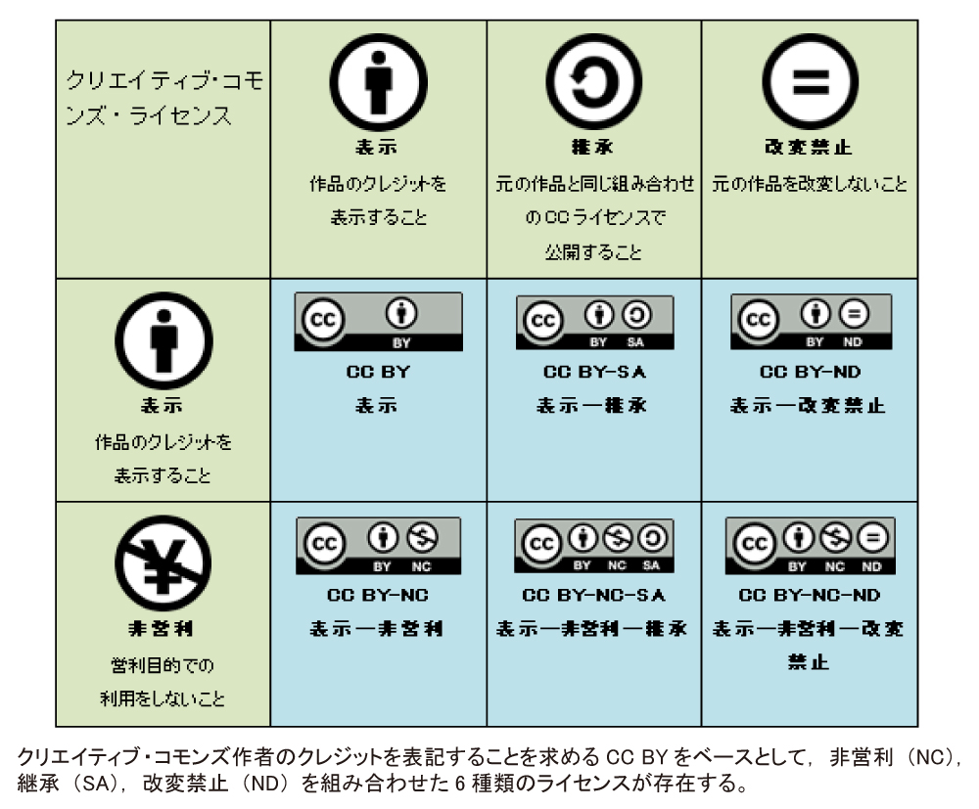
ライセンシング（2/２）
5.2 データの権利・ライセンス
クリエイティブ・コモンズ・ ライセンスを使用すると、 表示・非営利・継承・改変禁止 の条件を組み合わせて、 利用範囲を表現できます。
データが著作物に あたらない場合は、 「CC0」ライセンス (いかなる権利も保有しない)を付与します。
長谷川世一「日本におけるクリエイティブ・コモンズ・ライセンスの実際」『情報管理』 vol.58, no.5, p.344
https://doi.org/10.1241/johokanri.58.343
Notes:
クリエイティブ・コモンズ・ライセンスは、「インターネット時代の新しい著作権のルール」で、著作権者が作品の利用条件について「意思表示をするためのツール」です。
クリエイティブ・コモンズ・ライセンスでは、表示・非営利・改変禁止・継承の4つの条件を組み合わせることで、利用範囲を表現します。
データが著作物にあたらない場合は、「CC0」ライセンス(いかなる権利も保有しない)を付与します。

Slide 8
データセットの整備
5.3 データセットの整備
公開したデータを誰でも使えるようにするには、以下のような 作業も必要です。
質の維持（クオリティコントロール）
データが整理されている、一貫性がある、エラーがないことが重要
データに関する文書（3.3で説明）一式の作成と公開
データの概要を示した文書の作成
Readmeファイル
ユーザーガイド
必要に応じて、他の人がデータを見たときに、データの作成経緯や、変数の説明などデータの構成等が分かる文書の作成
データに何らかのコードを付与している場合のマニュアル（codebook）
データを処理したプログラム
質問紙調査
Notes:
公開したデータを誰でも使えるようになるには、質の維持と、データに関する文書を作成し、データと併せて公開することが必要です。
公開するデータを準備する際には、データが分かりやすく整理されているか、一貫性があるか、データに欠損やエラーがないかなど、質が保たれているかを確認しましょう。
データに関す文書は、READMEと呼ばれる文書を要し、データの概要などを記述する場合が多いです。それだけではなく、他の人がデータをみたときに、データの作成経緯や変数の説明等が分かるように、コードブックやデータ処理に用いたプログラム等も公開しましょう。

Slide 9
メタデータの定義と意義
5.4 メタデータ
メタデータとは
データに関するデータ
特徴：
データの詳細情報や文脈を記述する情報
データに関する文書は、人の利用を想定 メタデータは、特に機械処理を想定
意義：
研究データの検索に必要な要素を提供
データを引用するための情報を提供
将来のデータの再利用に備え、非公開の状態で管理する場合も、適切な メタデータを付与し、検索可能性や追跡可能性を担保しておくことが重要
「RDMトレーニングツール」3章_9
Notes:
メタデータとは、データに関するデータのことです。 いつ、どこで、だれが計測したデータかなどの情報が記録されます。 ある研究データがどのようなデータであるかを、文章で記録する場合もありますが、そうしたデータに関する文章での記録は、人間が解釈することを想定したものです。 一方でメタデータは、人間に加えて、機械処理にも適しています。 研究データにメタデータを付与する意義として、例えば、適切なメタデータを公開・収集することで、研究データの検索に必要な要素を提供することができます。すなわち、適切なメタデータを付与することで、公開する研究データの可視性が向上します。 また、検索での利用だけではなく、公開した研究データを他の研究者が引用する際にも、必要な情報源となります。 非公開の状態で研究データを管理する場合にも、適切なメタデータを付与し、検索可能性や追跡可能性を担保しておくことが、独自の再利用や不正対策への対応として重要です。

Slide 10
メタデータのタイプ
5.4 メタデータ
記述的メタデータ
タイトル、著者、抄録、キーワードのようなユーザーが検索・閲覧を通して オンラインソースを発見するためのメタデータ （利用者が検索して、データにアクセスする際に重要になる情報）
管理的メタデータ
保存や権利管理情報、フォーマットに関する技術的なメタデータ （利用者が実際にデータを利用する際に重要になる情報）
構造的メタデータ
データの構造やタイプ、データ間の関係を記述するためのメタデータ （利用者がデータについて詳しく理解する際に重要になる情報）
「RDMトレーニングツール」4章_14, 「オープンサイエンス時代の研究データ管理」week3-1_2
Notes:
メタデータの種類は大きく3つに分類できます。 記述的メタデータは、タイトルや著者名、キーワードのように、データセットの内容を表します。利用者が検索してデータにアクセスする際に重要になる情報といえます。 管理的メタデータは、保存に関する情報、ライセンスに関する情報、フォーマットに関する技術情報を現します。利用者が実際にデータを利用する際に重要になる情報といえます。 構造的メタデータは、データ間の関係性に関する情報を現します。利用者がデータについて詳細に理解する際に重要になる情報といえます。 データを研究プロジェクト内で管理する場合、データを公開する場合など、利用目的に応じて、適切なメタデータのタイプを選びましょう。

Slide 11
さまざまなメタデータの標準
5.4 メタデータ
一般的なもの
Dublin Core （ダブリン・コア、略称: DC）
DataCite
分野特有のもの
Data Documentation Initiative(DDI, 社会科学）
DCCのwebサイトで検索可能
メタデータには、様々なタイプ・標準が存在します。研究データを 公開し、検索されやすくするためには、同じ研究分野でよく使われているメタデータなど研究データに最も適したメタデータの標準を選択することが重要です。
「RDMトレーニングツール」4章_15, 「オープンサイエンス時代の研究データ管理」 week3-1_3
Notes:
メタデータには様々な標準スキーマが存在します。 例えば、分野を問わない一般的なものとしては、Dublin CoreやDatacite等のメタデータスキーマが挙げられます。 分野特有のスキーマも様々存在し、例えば社会科学分野には、Data Documentation Initiative(DDI)があります。 標準的なメタデータスキーマの種類については、デジタルキュレーションセンター(DCC)のWebサイトにまとめられているので、参考にするとよいでしょう。
研究データを公開し、検索されやすくするためには、同じ研究分野でよく使われているメタデータなど研究データに最も適したメタデータの標準を選択することが重要です。

Slide 12
さまざまなメタデータの標準
5.4 メタデータ
例） Dublin Core Metadata Element Set 様々な分野で共通に適用できる15の基本エレメント
Contributor （寄与者・貢献者） | Format （記録形式） PDFなど | Rights （権利管理）
Coverage （空間的範囲・時間的範囲） 地理的場所及び時間的な内容に関する情報資源 | Identifier （資源識別子） URIなどに相当 | Source （出処） 原文書の識別子
Creator （作成者） | Language （言語） | Subject （キーワード・主題）
Date （日付） | Publisher （公開者・出版者） | Title （タイトル）
Description （内容記述） | Relation （関係） 他の情報源との関連付け | Type （資源タイプ） ホームページ、小説、辞書など
DCMI: Dublin CoreTM Metadata Element Set, Version 1.1: Reference Description
https://www.dublincore.org/specifications/dublin-core/dces/ より
「RDMトレーニングツール」4章_16，「オープンサイエンス時代の研究データ管理」 week3-1_4
Notes:
Dublin Core Metadata Element Setは、様々な分野で共通に適用できる15の基本エレメントで構成され、これに基づく記述をシンプルダブリンコアといいます。
シンプルダブリンコアは最も基本的なエレメントなので、分野の垣根をこえたデータの相互運用に向いています。
Dublin Core Metadata Element Setで研究データを記述することも可能ですが、データについての専門的な記述をするにはエレメントが不十分かもしれません。

Slide 13
データリポジトリ（1/2）
5.5 データリポジトリ
研究データの公開には、データリポジトリを利用することができます。
リポジトリとは データインフラのうち、電子的な知的生産物の保存や発信を行うための インターネット上のアーカイブシステム。
リポジトリの分類：
機関リポジトリ：大学・研究機関の成果を保存・管理・公開することを主眼。
分野リポジトリ：分野における研究資源を保存して活動促進に資し、 研究者にとっては研究コミュニティに対して可視性の高い分野別リポジトリから研究データを公開する意義大。
汎用リポジトリ：分野や機関を非限定。
https://www8.cao.go.jp/cstp/tyousakai/kokusaiopen/guideline.pdf
国際的動向を踏まえたオープンサイエンスの推進に関する検討会
研究データリポジトリ整備・運用ガイドライン より
Notes:
研究データの公開には、データリポジトリを利用することができます。 リポジトリとは、データインフラのうち、電子的な知的生産物の保存や発信を行うためのインターネット上のアーカイブシステムのことです。 機関リポジトリは、大学・研究機関の成果を保存・管理・公開することを主眼に置いています。 分野リポジトリは、分野における研究資源を保存して活動促進に資し、研究者にとっては、研究コミュニティに対して可視性の高い分野別リポジトリから研究データを公開する意義が大きいです。 汎用リポジトリは、分野や機関を限定しないリポジトリです。

Slide 14
データリポジトリ（2/2）
5.5 データリポジトリ
世界のデータリポジトリ（一例）
re3data.org https://www.re3data.org/search?query
OpenDOAR https://v2.sherpa.ac.uk/opendoar/
ROAR http://roar.eprints.org/
MERIL https://portal.meril.eu/meril/
fairsharing.org https://fairsharing.org/
データを公開するには、データリポジトリを利用するようにしましょう。 どのリポジトリを選択するかは、研究分野によっても異なります。 所属機関がデータリポジトリを提供している場合は、利用できる場合も あります。
「RDMトレーニングツール」3章_14
Notes:
スライドに挙げたのは、代表的なデータリポジトリの一例です。
データを公開するには、個人のウェブサイト等ではなく、データリポジトリを利用するようにしましょう。 どのリポジトリを選択するかは、研究分野によっても異なります。 所属機関がデータリポジトリを提供している場合は、利用できる場合もあります。

Slide 15
九州大学学術情報リポジトリ(QIR)
5.5 データリポジトリ
https://rds.dx.kyushu-u.ac.jp/qir
九州大学でもデータ用のリポジトリを提供しています。
九州大学の機関リポジトリ
九州大学の研究者による研究成果を公開
研究データの公開にも対応
QIRによるデータ公開のメリット
研究活動を通じて得られた様々なデータを公開可能
公開データにJaLC DOIやDataCite DOIを付与
公開データにクリエイティブ・コモンズ・ライセンス等任意のライセンスを付与
任意の公開開始日を指定
JPCOARスキーマに準拠した標準的なメタデータを付与
Notes:
九州大学学術情報リポジトリ(QIR)は、九州大学の知を世界に対して発信するオープンアクセスプラットフォームです。 さまざまな研究成果が対象で、研究データも公開できます。 QIRを利用したデータ公開には多くのメリットがあります。図書館職員がデータの登録をサポートしますので、お気軽にご相談ください。

Slide 16
九州大学の皆様へ
5. 研究データの公開
データの公開には手間がかかりますが、研究遂行中に適切な研究 データ管理をしておくことで、その手間を削減することができます。 データ公開を見据えた研究データ管理をしましょう。
共同研究において作成したデータを公開する場合は、指導教員、 研究リーダー、共同研究者等にも、データ公開の可否などを含めて 相談しましょう。
データの文書化、メタデータの選択、公開先リポジトリの選択等に ついては、研究データ管理支援部門も相談に乗ります。
他にもご不明な点がございましたら、以下にご相談ください。
研究データ管理支援部門
https://rds.dx.kyushu-u.ac.jp/contact_us
rds_help@dx.kyushu-u.ac.jp
Notes:
データの公開には手間がかかりますが、研究遂行中に適切な研究データ管理をしておくことで、その手間を削減することができます。 データ公開を見据えた研究データ管理をしましょう。
共同研究において作成したデータを公開する場合は、指導教員、研究リーダー、共同研究者等にも、データ公開の可否などを含めて 相談しましょう。
データの文書化、メタデータの選択、公開先リポジトリの選択等については、研究データ管理支援部門も相談に乗ります。
ご不明な点がございましたら、九州大学DX推進本部・研究データ管理支援部門までご相談ください。

